Slide 1
Svarbi informacija tėveliams dėl vaiko sveikatos pažymėjimo
Visuomenės sveikatos priežiūros specialistė Dorota Demjanko

Slide 2
Dėl vaikų, lankančių bendrojo ugdymo įstaigas, sveikatos pažymėjimų
Vadovaujantis sveikatos apsaugos ministro 2018 m. balandžio 26 d. įsakymu Nr. V-657 „Dėl elektroninės sveikatos paslaugų ir bendradarbiavimo infrastruktūros informacinės sistemos naudojimo tvarkos aprašo patvirtinimo“ pakeitimo“, nuo 2018 m. birželio 1 d. duomenys, susiję su vaiko sveikatos pažymėjimu, visose asmens sveikatos priežiūros įstaigose privalo būti tvarkomi elektroniniu būdu.

Slide 3
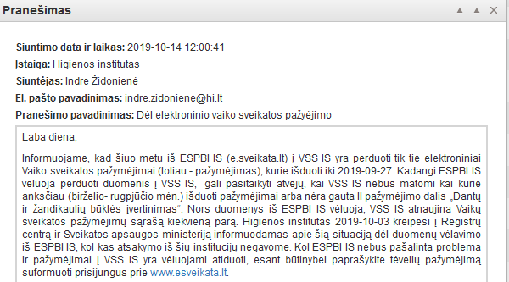
Problemos (1)

Slide 4
Dėl vaikų, lankančių ikimokyklinio ugdymo įstaigas (darželius), sveikatos pažymėjimų
Vaikų, lankančių ikimokyklinio ugdymo įstaigas (darželius), sveikatos pažymėjimo duomenis sistemoje numatoma kaupti 2019-2020 m. Dėl šios priežasties sveikatos pažymėjimus ikimokyklinio ugdymo įstaigose dirbantiems visuomenės sveikatos priežiūros specialistams tėvai privalės perduoti:
asmeniškai (į rankas)
arba išsiuntę elektroniniu paštu pažymos peržiūrėjimo kodą ir vaiko gimimo datą.

Slide 5
Kaip sukurti medicininės pažymos peržiūros kodą?
Sukurti pažymos peržiūros kodą galima įvykdžius šiuos žingsnius:
Prisijungti prie E. sveikatos portalo (www.esveikata.lt) ir pasirinkti reikiamą medicininę pažymą;
Atidaryti medicininės pažymos, kuriai norima sugeneruoti peržiūros kodą, peržiūros langą;
Pasirinkti sukurti pažymos peržiūros kodą.

Slide 6
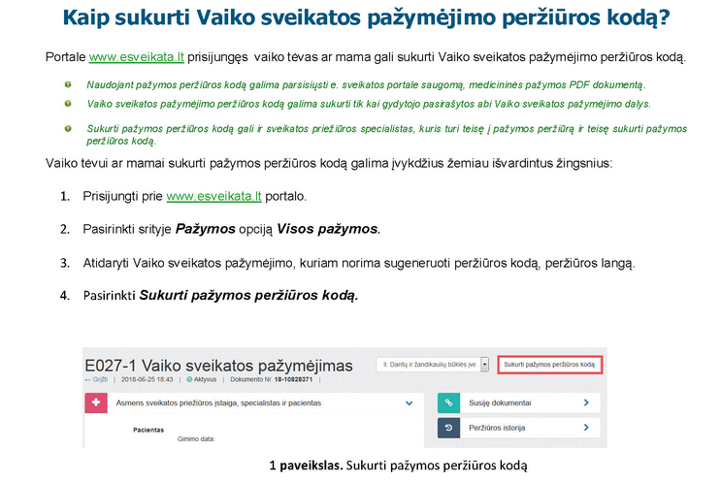

Slide 7
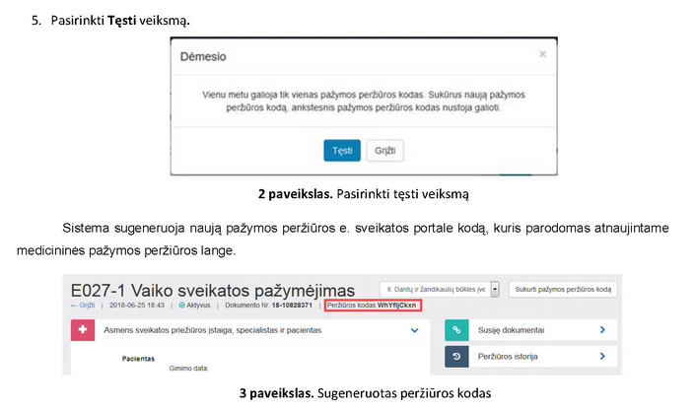
kodas

Slide 8
Vaizdinė medžiaga
http://www.esveikata.lt/kodoGeneravimas

Slide 9
Kaip peržiūrėti vaiko sveikatos pažymėjimą pagal kodą?

Slide 10
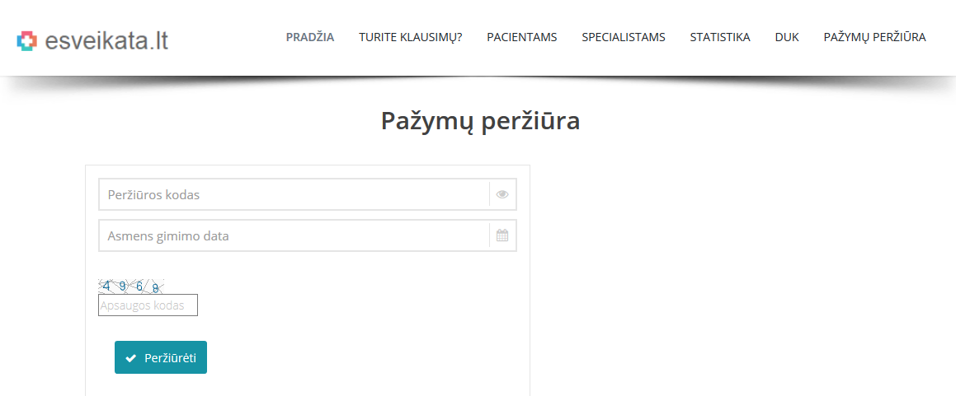
Čia įveskite vaiko pažymos peržiūros kodą
Čia įveskite vaiko gimimo datą

Slide 11
Dėmesio
Pažymos peržiūrėjimo kodą ir vaiko gimimo datą pateikite Kyviškių pagrindinės mokyklos visuomenės sveikatos priežiūros specialistei el. paštu dorota.demjanko@vvsb.lt
Arba atspausdintą pažymą pateikite asmeniškai (į rankas)

Slide 12
Visuomenės sveikatos priežiūros specialisto funkcijos
Rinkti, kaupti ir analizuoti duomenis apie Mokinių sveikatos būklę;
Pateikti pedagogams asmens sveikatos priežiūros įstaigų specialistų rekomendacijas dėl Mokinių sveikatos bei koordinuoti šių rekomendacijų įgyvendinimą;

Slide 13
Problemos (2)
Gydytojai vaiko sveikatos pažymėjime nepateikia rekomendacijų.
Gydytojai popieriniame ir elektroniniame vaiko sveikatos pažymėjime pateikia skirtingą informaciją.

Slide 14
Klausimai?

Slide 15
Šaltiniai
http://rsveikata.lt/svarbi-informacija-teveliams-del-vaiko-sveikatos-pazymejimo/

